Slide 1
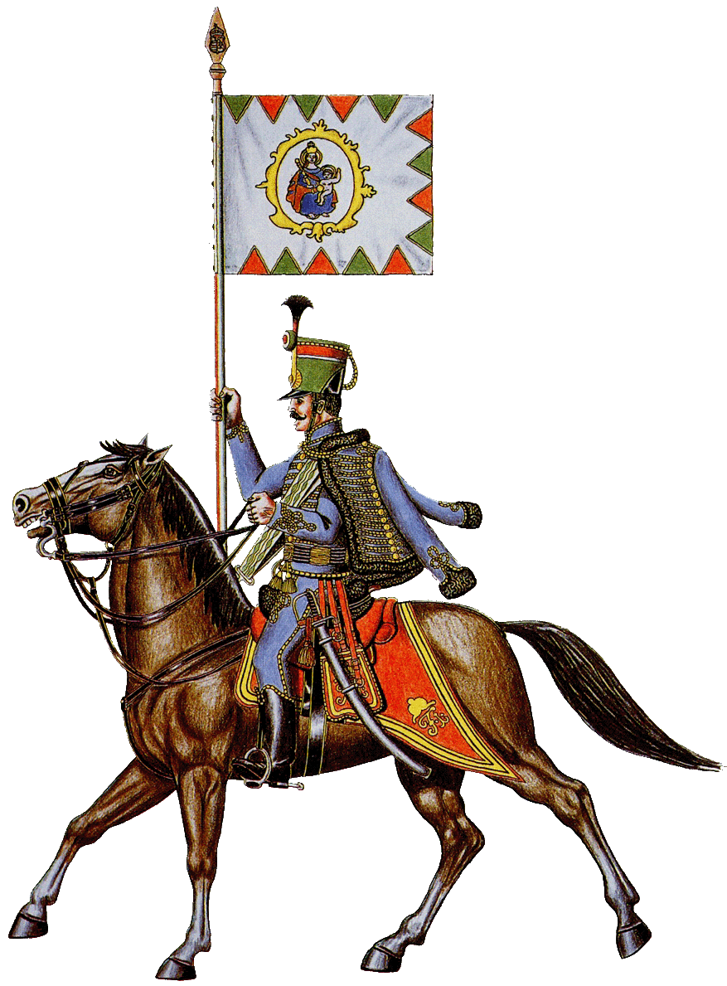
Slováci a revolučné roky 1848 - 1849
Mgr. Mário Wittman

Slide 2
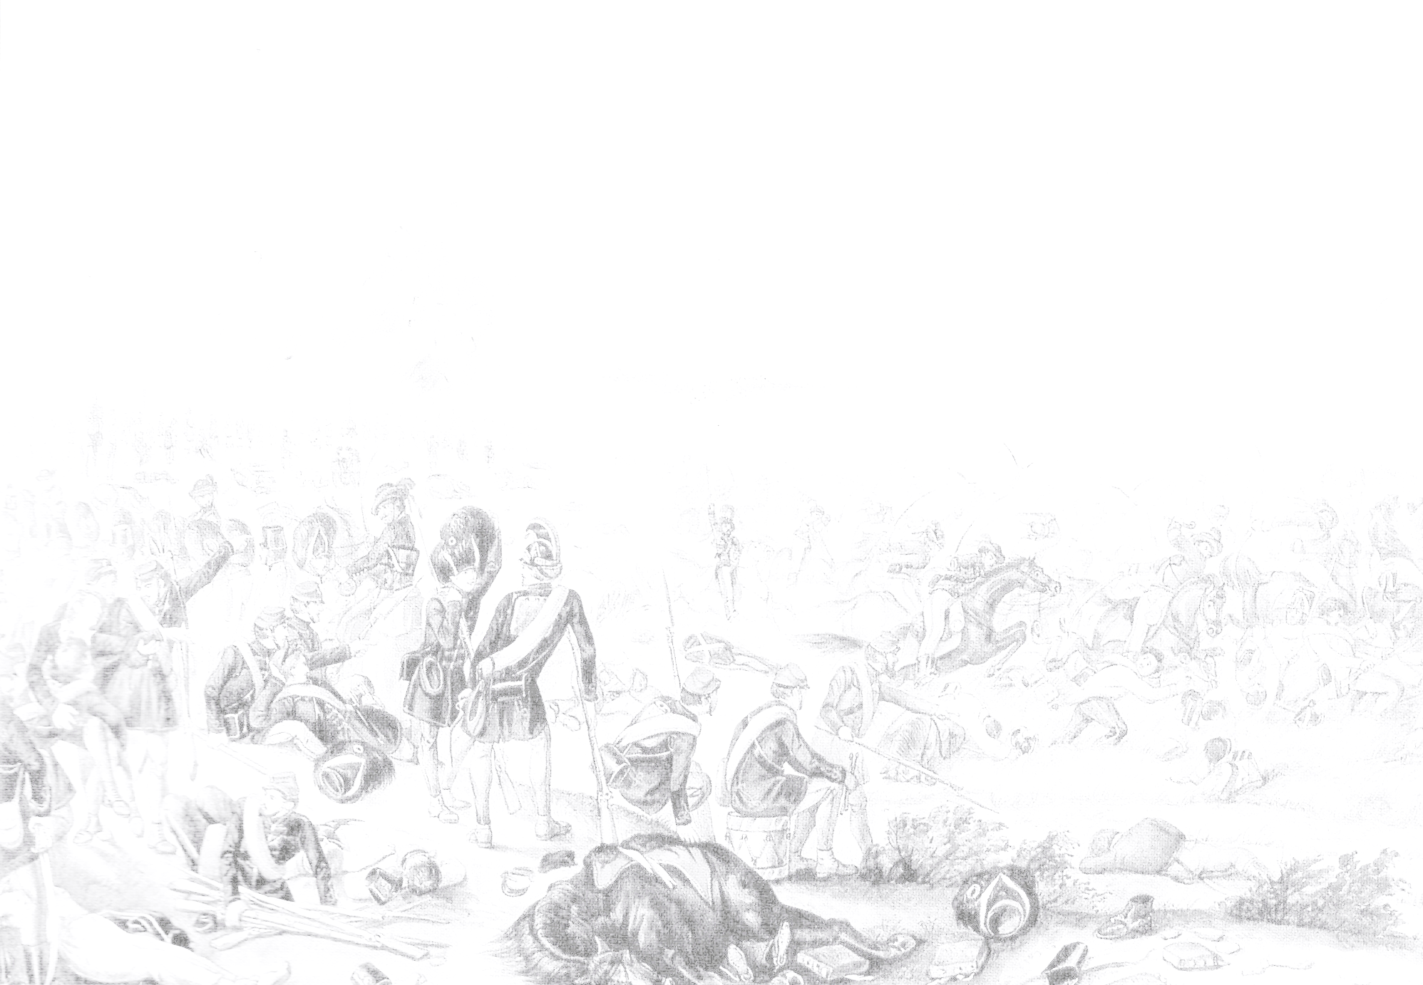
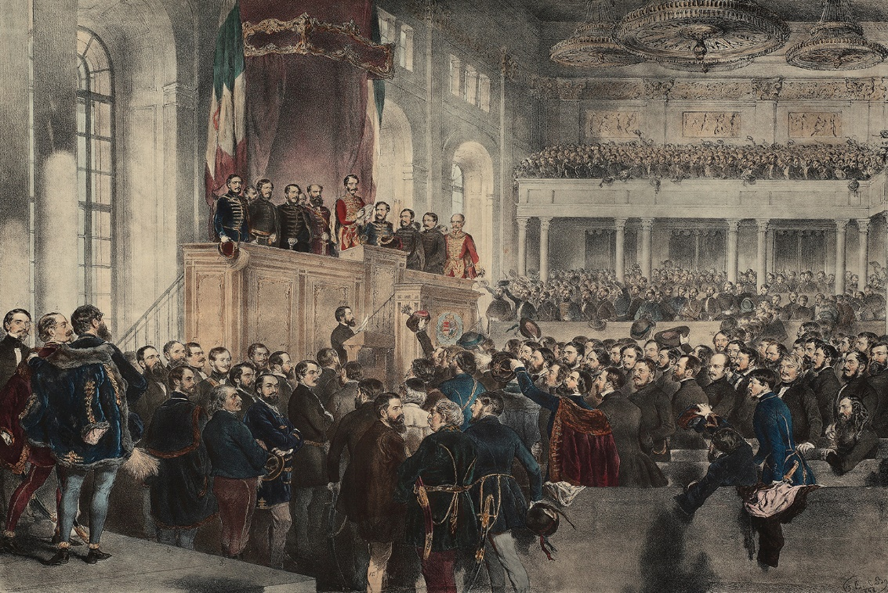
Snem v roku 1847
V roku 1847 bola Bratislava ešte stále hlavným mestom Uhorska.
Tu sa nachádzala aj budova uhorského parlamentu, v ktorej na jeseň toho roku začalo zasadanie snemu.
Do mesta prichádzalo množstvo politikov, medzi ktorými nechýbal ani poslanec za mesto Zvolen – Ľudovít Štúr.

Slide 3
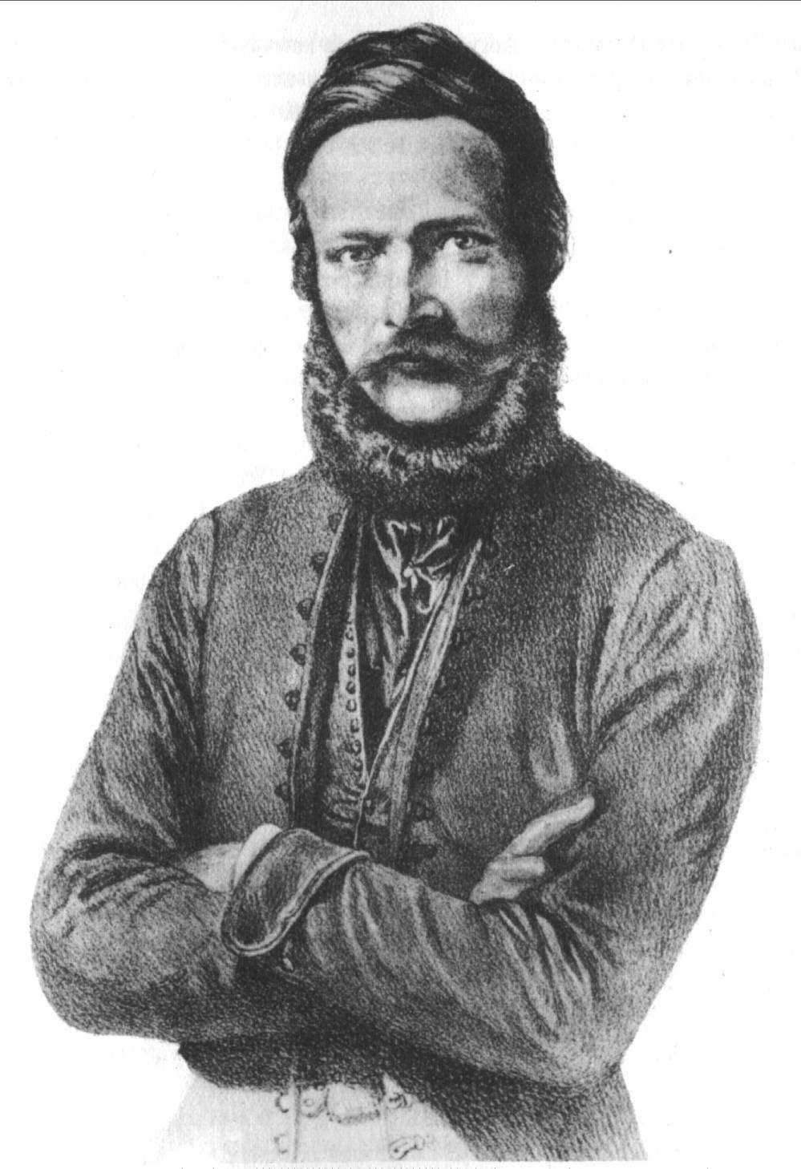
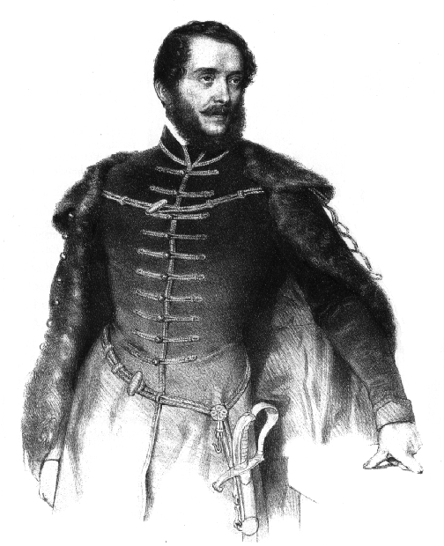
Ľudovít Štúr
Ľudovít Štúr sa na sneme zasadzoval za demokratizačné a národné práva pre všetkých obyvateľov Uhorska bez rozdielu národnosti.
Jeho politickým oponentom bol Lajos Kossuth, ktorý s ním síce súhlasil v otázke demokratizácie, ale rozchádzali sa v názoroch na národné práva. Kossuth bol totiž zástancom pomaďarčenia Uhorska.
Kossuth versus Štúr

Slide 4
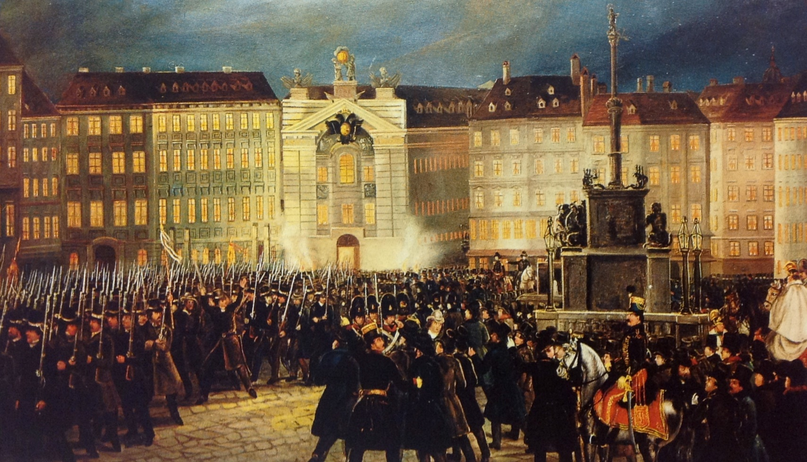
Začiatok revolúcie
Kým sa na sneme v Bratislave viedli spory o malé demokratizačné zmeny, v Paríži vo februári 1848 vypukla revolúcia za rozšírenie občianskych práv. Revolučná vlna po čase zasiahla celú Európu. Obyvateľom Rakúskeho cisárstva (vrátane Uhorska) sa už nechcelo čakať na výsledky snemu, a preto sa vzbúrili. Najväčšie vzbury boli v mestách Viedeň a Pešť.
Marcové povstanie vo Viedni.
Obyvatelia mesta sympatizovali s Kossuthom.

Slide 5
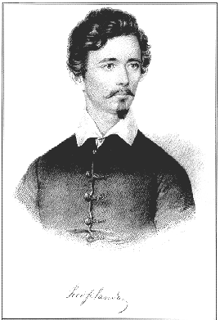
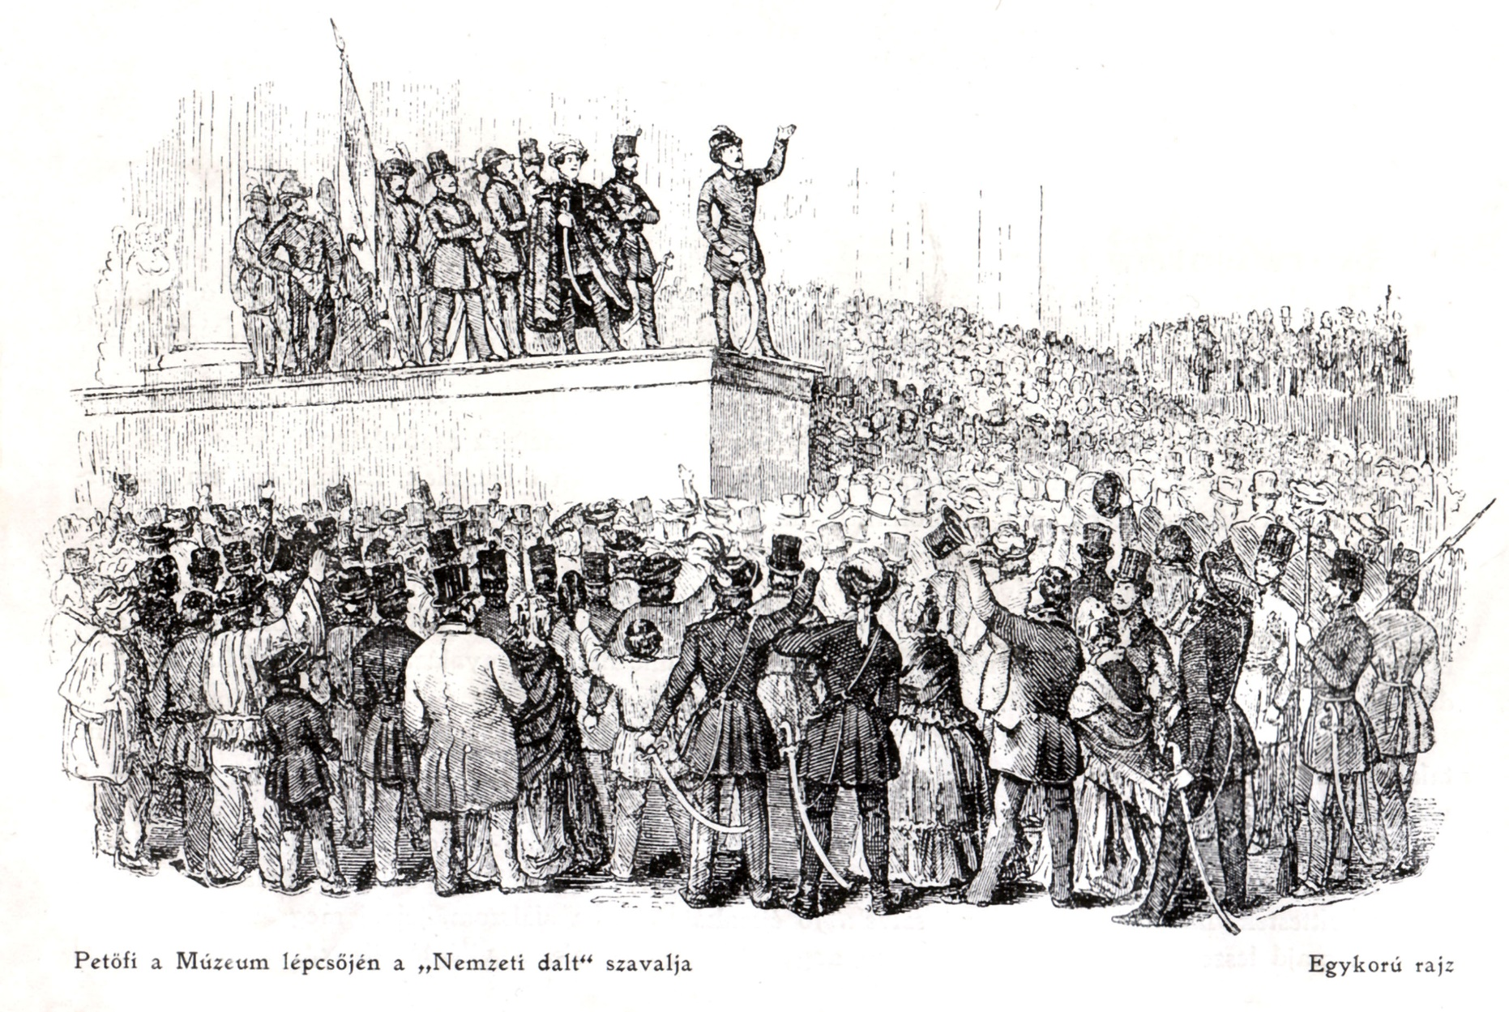
Povstanie Pešti
V najväčšom meste Uhorska – Pešti sa hrdinom povstania stal mladý básnik Sándor Petőfi, ktorý spoluvytváral revolučný program uhorskej vlády. Ten bol zhrnutý do trinástich bodov. Najdôležitejšie z nich rušili poddanstvo, zabezpečovali občianske práva a rovnosť pre všetkých občanov monarchie.
Niektorí historici sa domnievajú, že Petőfi mal slovenský pôvod a predtým ako sa stal hrdinom revolúcie sa volal Alexander Petrovič.
Petőfi rečnil
v Pešti na schodoch Národného múzea.

Slide 6
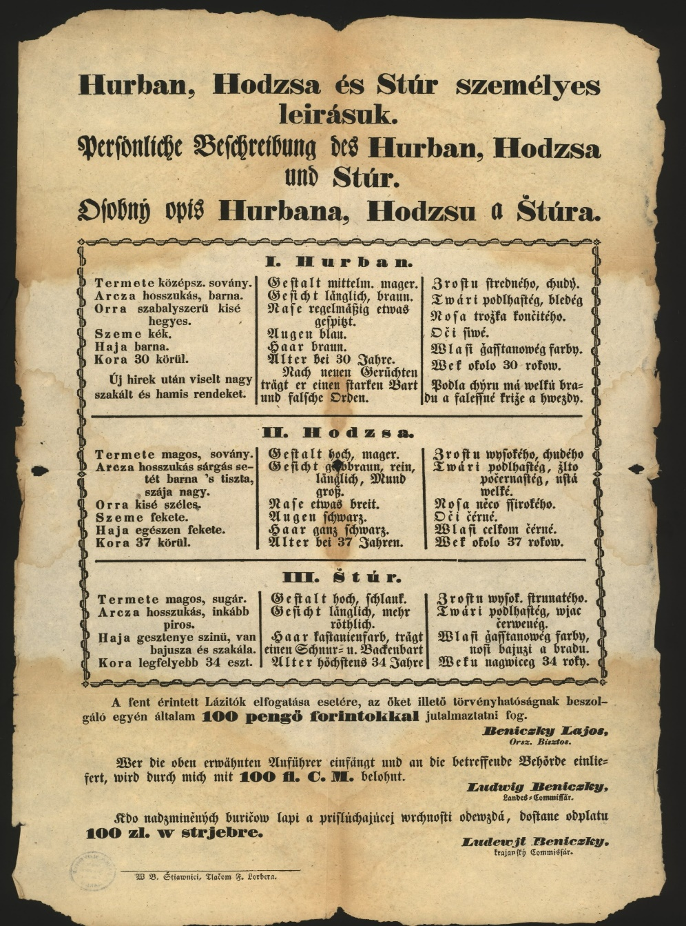
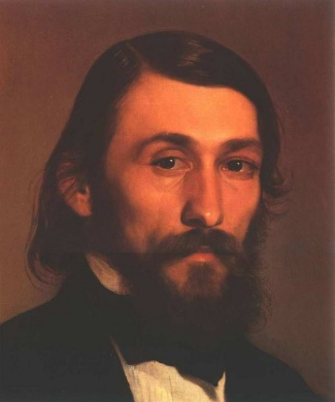
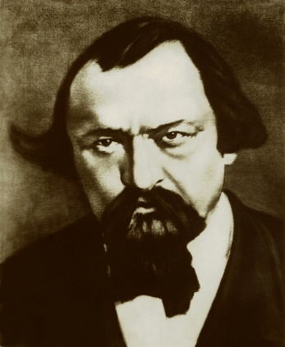
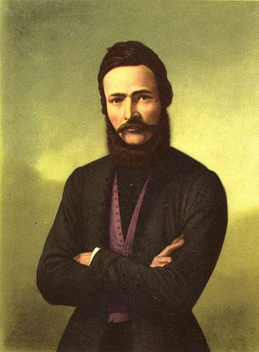
Žiadosti slovenského národa
Štúr a jeho spolupracovníci pochopili, že nadišla príležitosť verejne vystúpiť s požiadavkami slovenského národa. Preto 11. mája 1848 zvolali do Liptovského sv. Mikuláša zhromaždenie. Tu vyhlásili politický program známy ako Žiadosti slovenského národa.
Kvôli nepokojom v krajine však uhorské úrady vyhlásili výnimočný stav. Štúr, Hurban a Hodža sa stali nepohodlnými a bol na nich vydaný zatykač. Preto museli ujsť do Prahy, kde uhorské štátne orgány nemali žiadnu právomoc.
Hurban
Hodža
Štúr

Slide 7
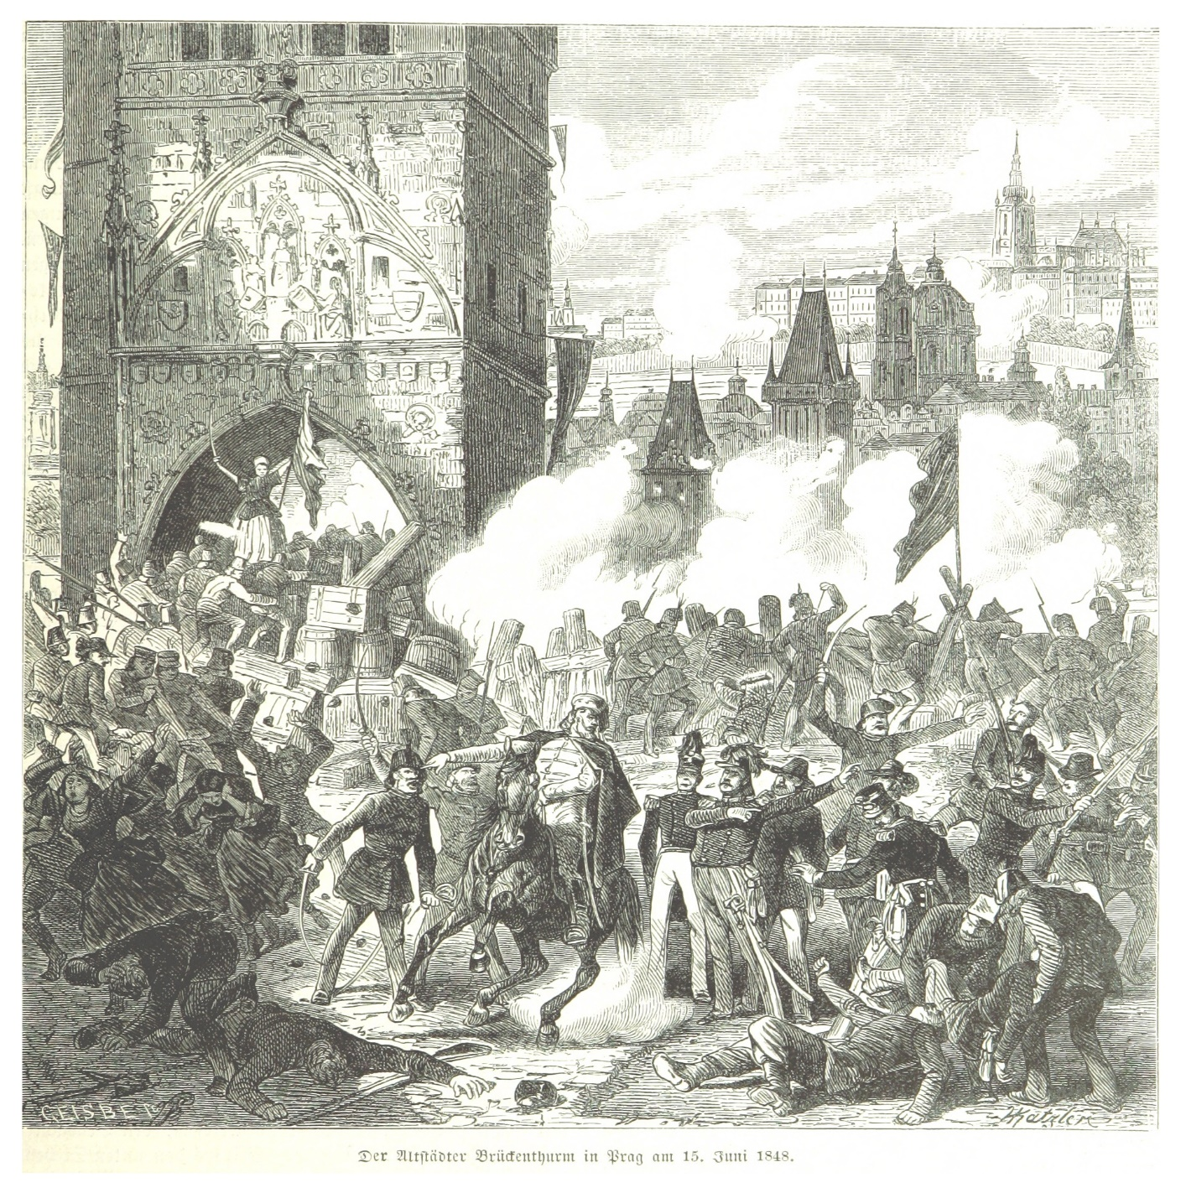
Slovanský zjazd v Prahe
V Prahe bolo na jún 1848 zvolané veľké zhromaždenie predstaviteľov slovanských národov, tzv. Slovanský zjazd. Slováci, Česi, Chorváti, Rusi, Srbi, Poliaci a Rusíni sa tu stretli, aby sa dohodli na spoločnom postupe v bojoch za národné práva. Dokopy sa zjazdu zúčastnilo okolo 300 osobností. Keď sa však Pražania tiež začali búriť proti cisárstvu, to vyslalo armádu, ktorá vzburu krvavo potlačila. Zjazd bol prerušený a Štúr s Hurbanom a Hodžom odcestovali do Viedne. Tu začali organizovať vojenské povstanie, ktoré sa napokon pridalo k cisárstvu.
Boje v Prahe. Slováci tu ešte bojovali proti cisárskej armáde

Slide 8
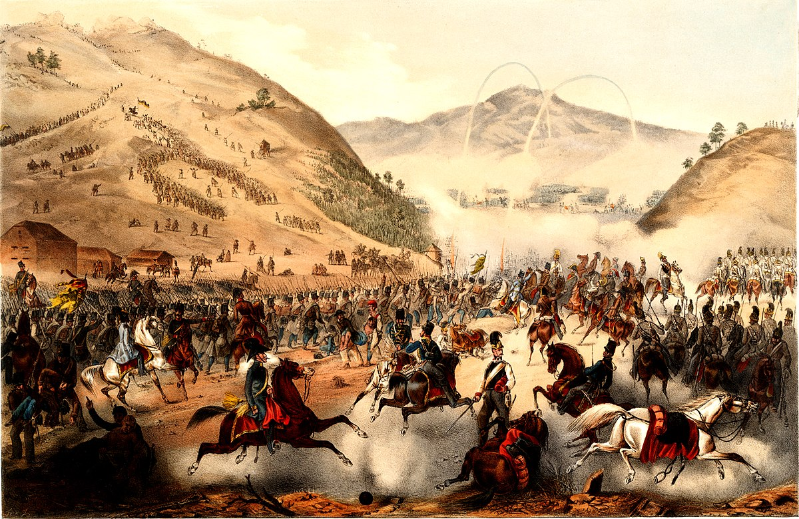
Občianska vojna v Uhorsku
Kým sa v rakúskej časti monarchie situácia pomaly stabilizovala, v Uhorsku vstupovali do (maďarskej) domobrany tisíce dobrovoľníkov. Nie každý obyvateľ Uhorska však bol spokojný s politikou Kossutha. Najmä Chorvátom a Srbom sa nepáčila nová národnostná politika maďarskej vlády. Preto vyhlásili vernosť cisárovi a postavili sa na stranu Viedne. Uhorsko, ktoré dovtedy bojovalo len s Rakúskom, preto muselo čeliť aj vlastným, slovanským obyvateľom. Začala sa občianska vojna.

Slide 9
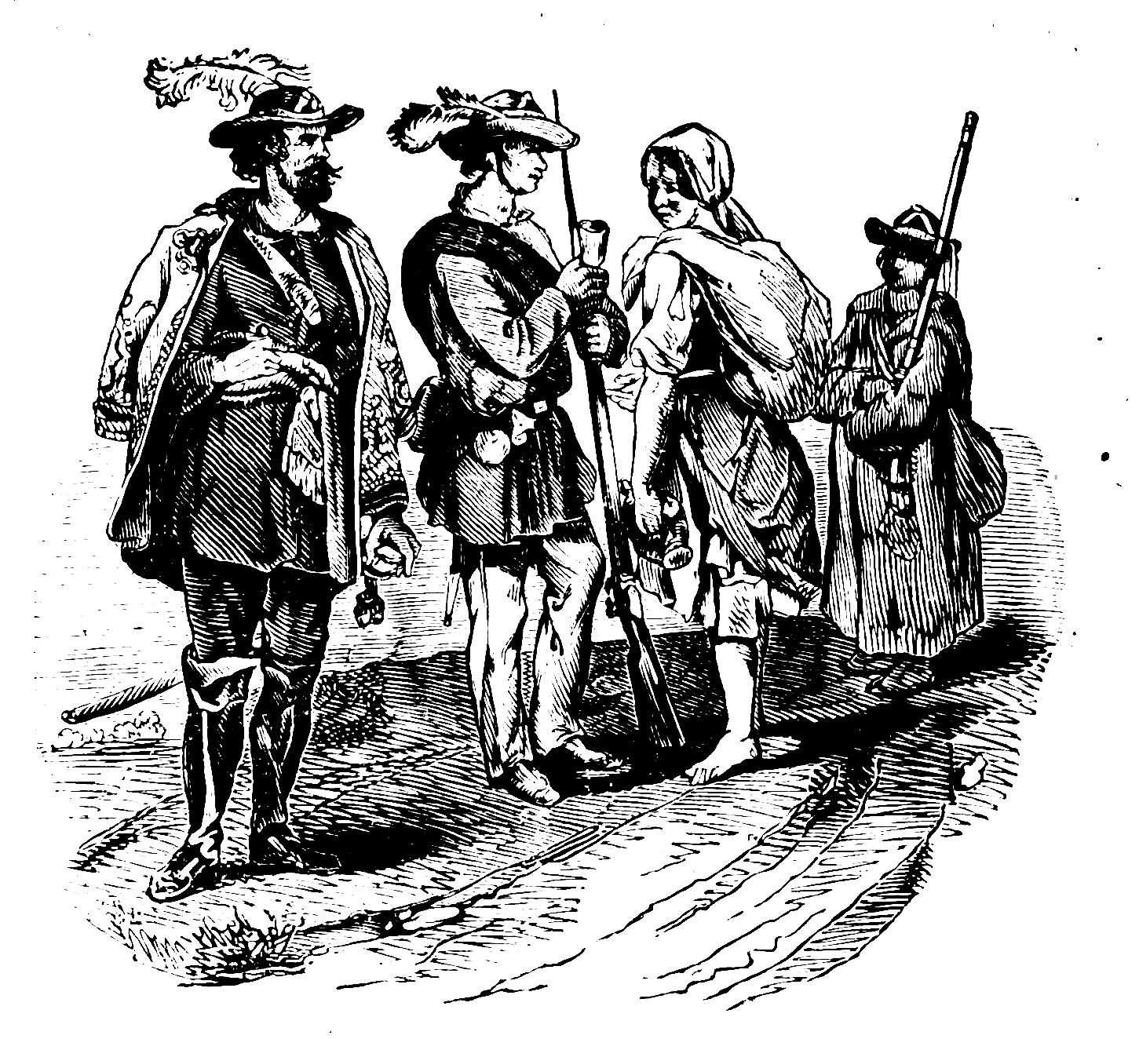
Slovenská národná rada
Medzitým Štúr a jeho spolupracovníci založili vo Viedni Slovenskú národnú radu - prvý politický orgán Slovákov v dejinách. Ten vypovedal poslušnosť uhorskej vláde a priklonil sa na stranu Viedne. Národovci pozbierali niekoľko stovák mužov a vpadli do Uhorska pri Myjave. Tým začali tzv. Dobrovoľnícke výpravy, ktoré prebiehali od septembra 1848 až do augusta 1849. Slováci spočiatku bojovali sami, no neskôr boli začlenení pod rakúsku cisársku armádu.

Slide 10
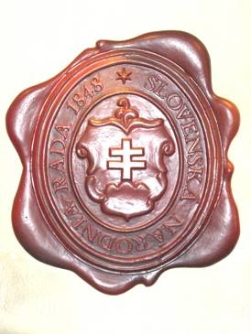

Slide 11
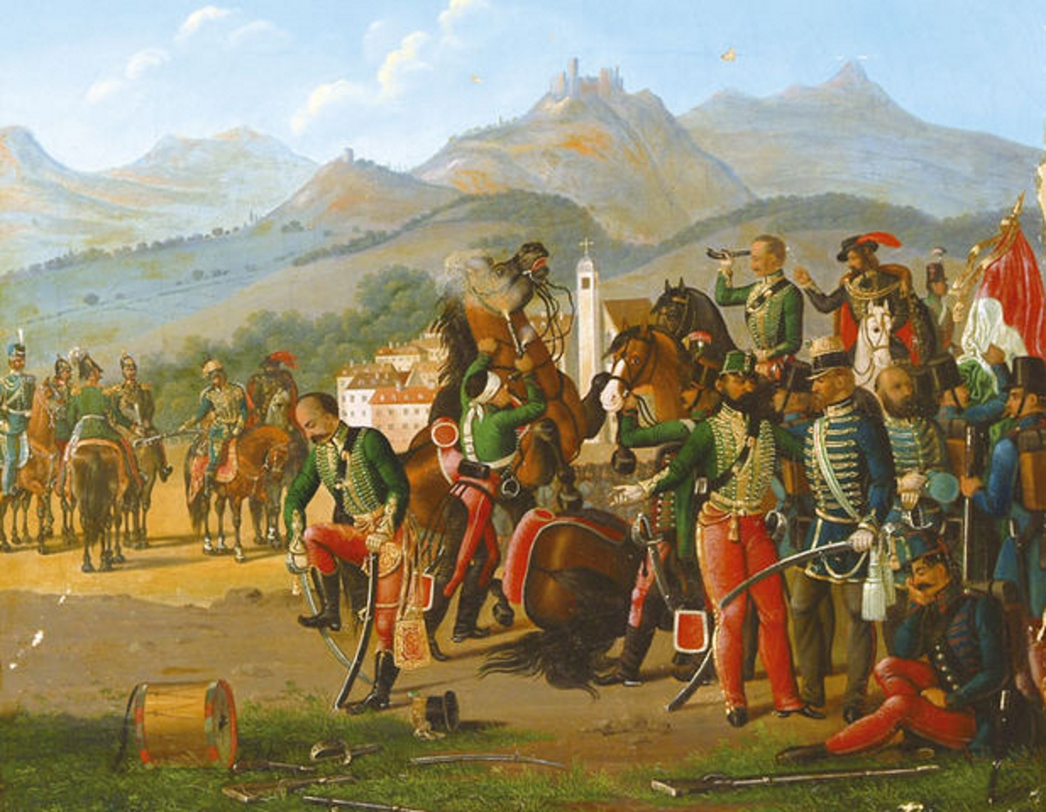
Bitka pri Világoši
V Uhorsku dochádzalo k mnohým veľkým bitkám. Aj napriek tomu, že spolu s cisárskou armádou bojovali proti uhorským (maďarským) vojakom aj slovenskí, srbskí a rumunskí vojaci, sa cisárovi Františkovi Jozefovi nedarilo povstanie potlačiť. Napokon sa odvolal na členov Svätej aliancie a požiadal ich o pomoc. Z východu do Uhorska vtrhla ruská armáda. Takejto presile už maďarská revolúcia nebola schopná odolávať. Uhorskí (maďarskí) revolucionári boli v auguste 1849 pri mestečku Világoš porazení a zložili zbrane.
Uhorskí dôstojníci lámu svoje šable na znak porážky.

Slide 12
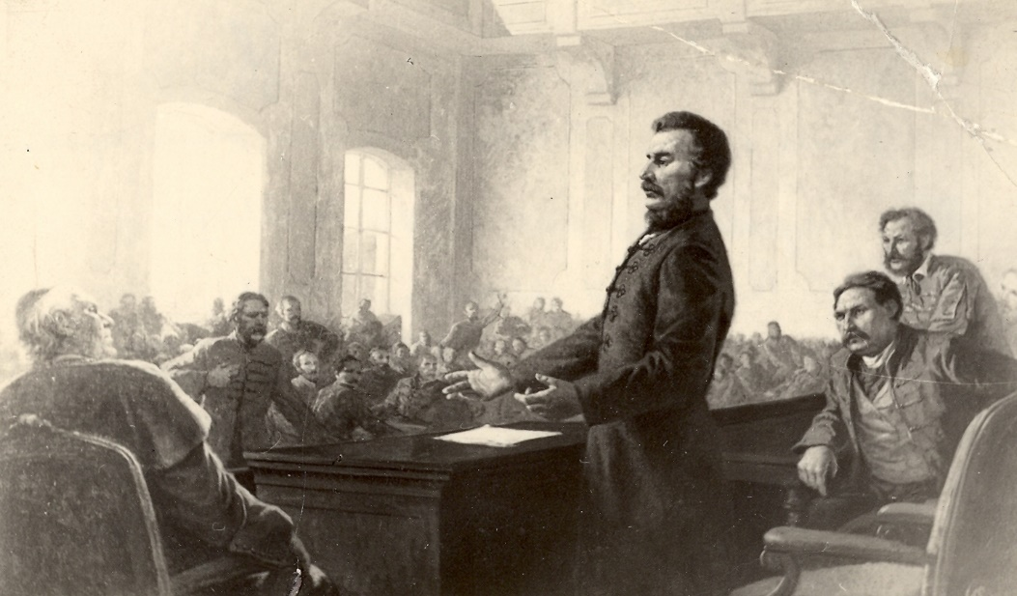
Koniec revolúcie
Po revolúcii nastolil panovník v krajine prísny policajný režim. V tomto politickom ovzduší nebola nijaká nádej na splnenie národných požiadaviek Slovákov. Ich pozícia sa aj napriek tomu, že bojovali na strane Viedne výrazne nezlepšila. Slováci v krajine dostali len drobné jazykové práva. Mnohí to vnímali ako zradu...
Čože?!?!? Žiadne významné práva pre môj ľud?!?!?

Slide 13
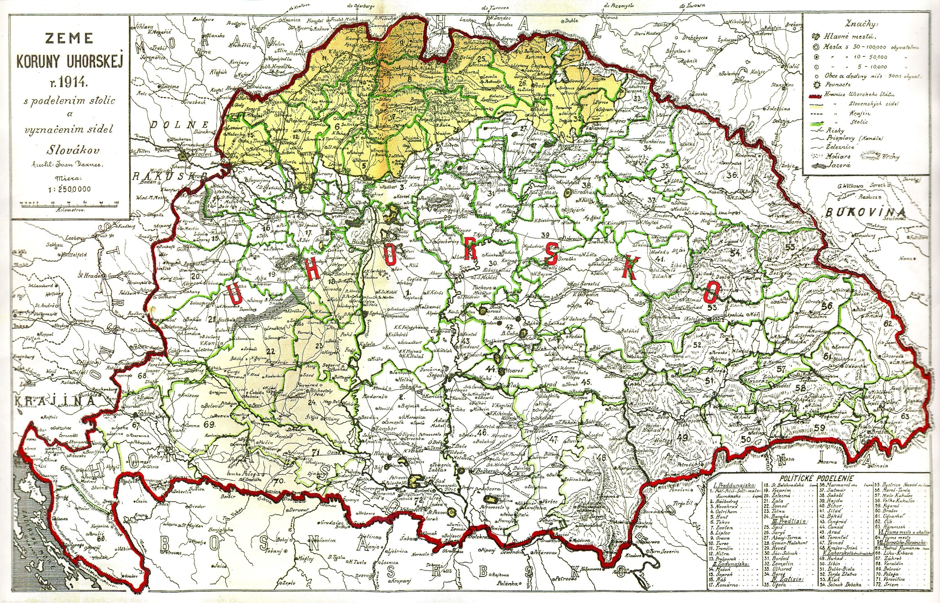
ĎAKUJEM ZA POZORNOSŤ

